Slide 1
New流程
New流程
1
UMItools将Barcode+UMI直接添加到R1
2
对数据进行修剪和质控
3
STAR比对
4
Subread featurecounts数转录本
5
UMItools获取表达表
以文库（包含多个细胞）为单位，old流程以细胞为单位

Slide 2
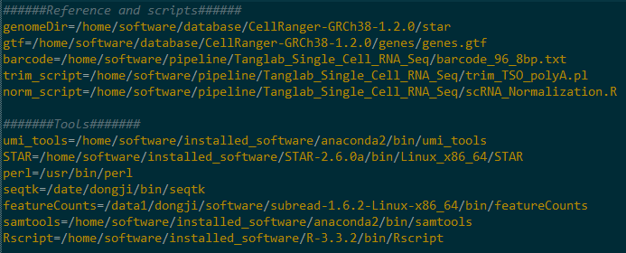
New流程需要准备的（根据自己的文件来设置路径）
scRNA_all_in_one_hg38/mm10.sh
1. STAR index (我的流程里用的是Ensemble的hg38)，未提供
2.Barcode 列表，已提供
3. Trim 脚本，已提供
4. 标准化表达表脚本，已提供
5. 需要安装的软件，自行安装

Slide 3
标准化表达表脚本需要设置的文件路径
根据自己的文件来设置路径

Slide 4
New流程
######Step1 Extract Barcode and UMI######
~12h,1g,1cpu
######Step2 Trim TSO and PolyA######
######Step3 Mapping With STAR######
~2h,28g,4cpu
######Step4 Add feature using featureCounts of subread#######
#######Step5 sort and index bam file######
~4h,1g,1cpu
######Step6 get umi count table######
<1min,1g,1cpu
#######Step7 Normalization umi count table######

Slide 5
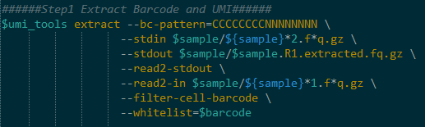
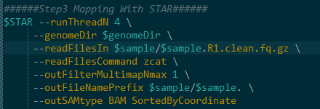

New流程

Slide 6
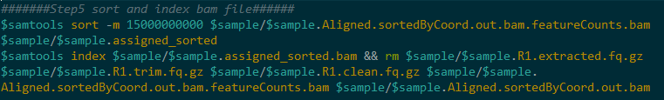

New流程

Slide 7
New流程运行
包含96个细胞的文库，无需拆分
后台运行即可（运行此脚本，后面跟上文库名）
nohup sh scRNA_all_in_one_hg38/mm10.sh F_10_embryo1 &

Slide 8
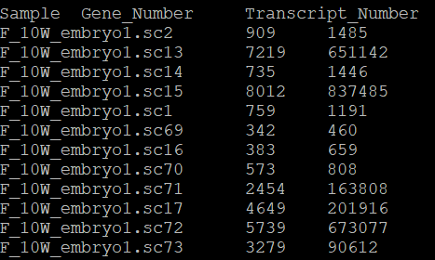

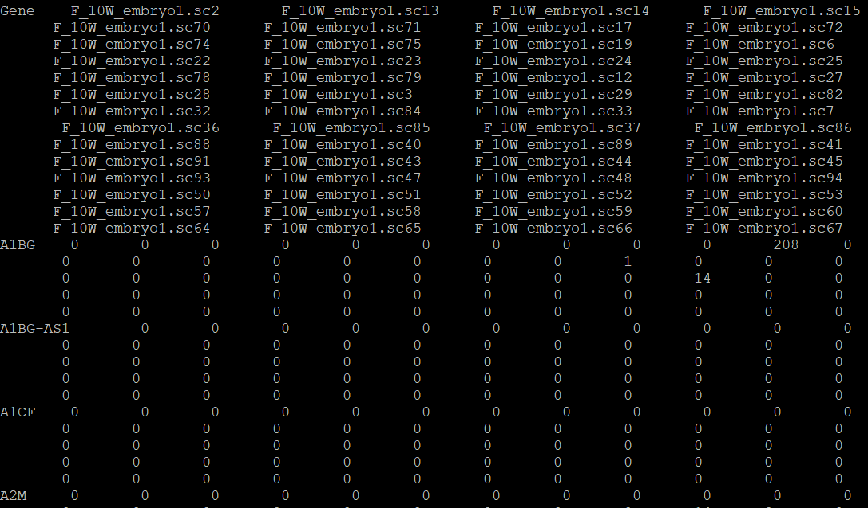
New流程 产生的结果
基因和转录本数统计
UMI counts matrix

